Slide 1


CREDIT WIZARD
Niels Strub, Janik Kämpfer, Roman Krass
Mikael Steiner, Lars Bischhausen
Notes:
@Lars:

Slide 2
TABLE OF CONTENTS
01
02
03
BUSINESS VALUE
DEMO
HINDERNISSE
04
05
TEAM
FAZIT
Warum braucht es den Credit Wizard?
Let the show begin
Hindernisse und deren Lösung
Wie haben wir uns aufgestellt?
Fazit & Learnings
Notes:
@Lars:

Slide 3

01
BUSINESS VALUE
Notes:
@Niels: Merci Lars! TBT Lektion wo alle aufstehen mussten. Zielgruppe.

Slide 4
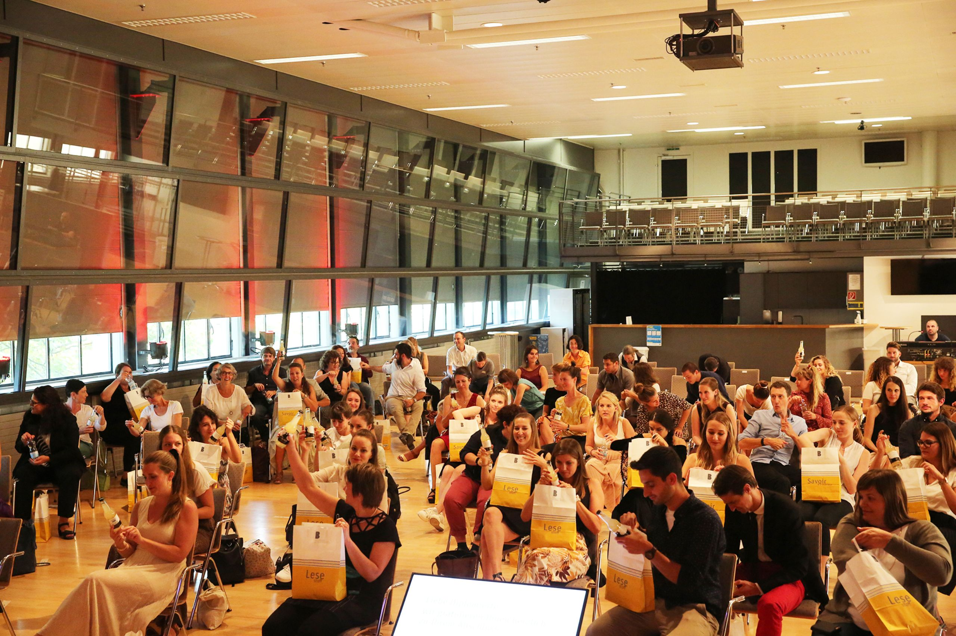
ZIELGRUPPE
Student*innen welche ihr Studium detaillliert planen möchten, damit die Übersicht jederzeit gewährleistet ist.
BUSINESS VALUE
Notes:
@Niels: is academia sieht nicht so schön aus und es gibt abgesehen vom Transcript of records (also dem TOR) keine Übersicht über das gesamte Studium.
Wenns ums planen geht siehst noch übler aus: die verscheidenen Module, die ihr euch irgendwo im Moodle in Ordnern auf PDF‘s zusammenstellen müsst

Slide 5
BUSINESS VALUE
BEWUSSTSEIN
SIMPLICITY
ÜBERSICHT
KONTROLLE
Welche Module muss ich noch absolvieren?
Wo liegen meine Stärken?
Alle Daten ein einem zentralen Ort
Welche Module habe ich bereits absolviert?
Mein Notendurchschnitt?
Bin ich mit meiner Moduleinschreibung auf Kurs?
Welche Module habe ich noch nicht bestanden?
Notes:
@Niels: Daher bieten wir mit Credit wizard eine schöne Übersicht. Durchschnitt usw. Zudem werdet ihr euch eher bewusst, welche Module noch absolviert werden müssen, bis ihr endlich im Kursaal mit diesem schicken, schwarzen Hütchen steht. Ihr könnt euch auch selbst kontrollieren und vergesst garantiert keine allfällig nicht bestandene Module Wie bereits erwähnt finden wir, wie auch unsere Zielgruppen, dass leider alle Daten verstreut sind und das is-academia nicht so hübsch aussieht. Wie man es schöner machen könnte zeigt euch nun Lars.

Slide 6
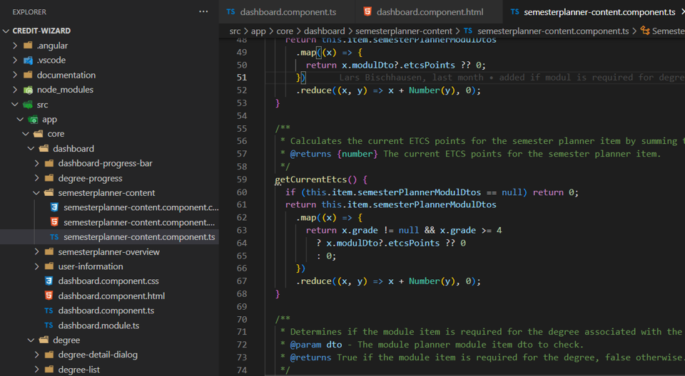
02
DEMO
Notes:
@Lars:

Slide 7

DEMO
CEDRIC WEIGEL
ELON MUSK
“Durch den Credit Wizard wird der administrative Aufwand verringert und so die Studienplanung revolutioniert”
“In meiner ganzen Karriere habe ich nie eine derartig innovative und bahnbrechende Software testen dürfen.
Ich werde in dieses Start-up investieren! #stonks”
MARC ZUCKERBERG
“Ich überdenke es wahrhaftig, imense Ressourcen vom metaverse abzuzuziehen und stattdessen in dieses Projekt zu investieren!”
Notes:
@Lars:

Slide 8
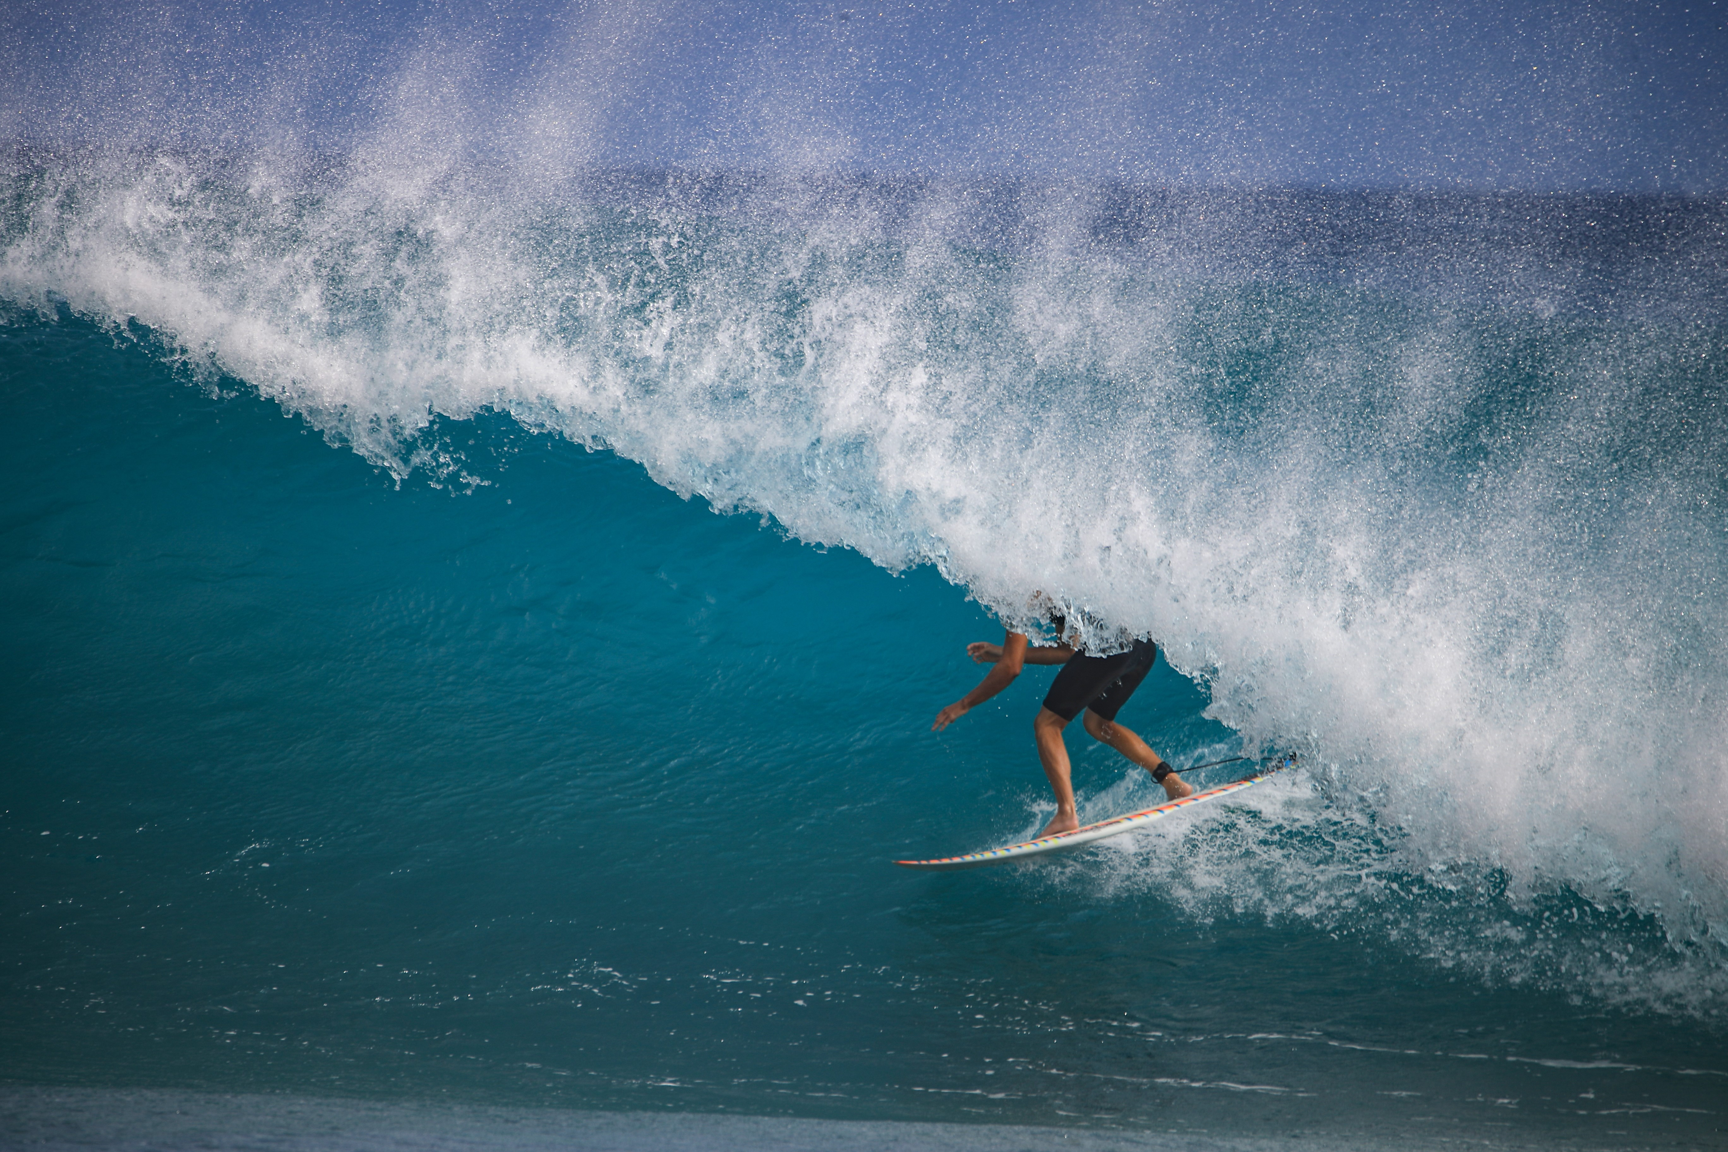
03
HINDERNISSE
Notes:
@Lars:

Slide 9
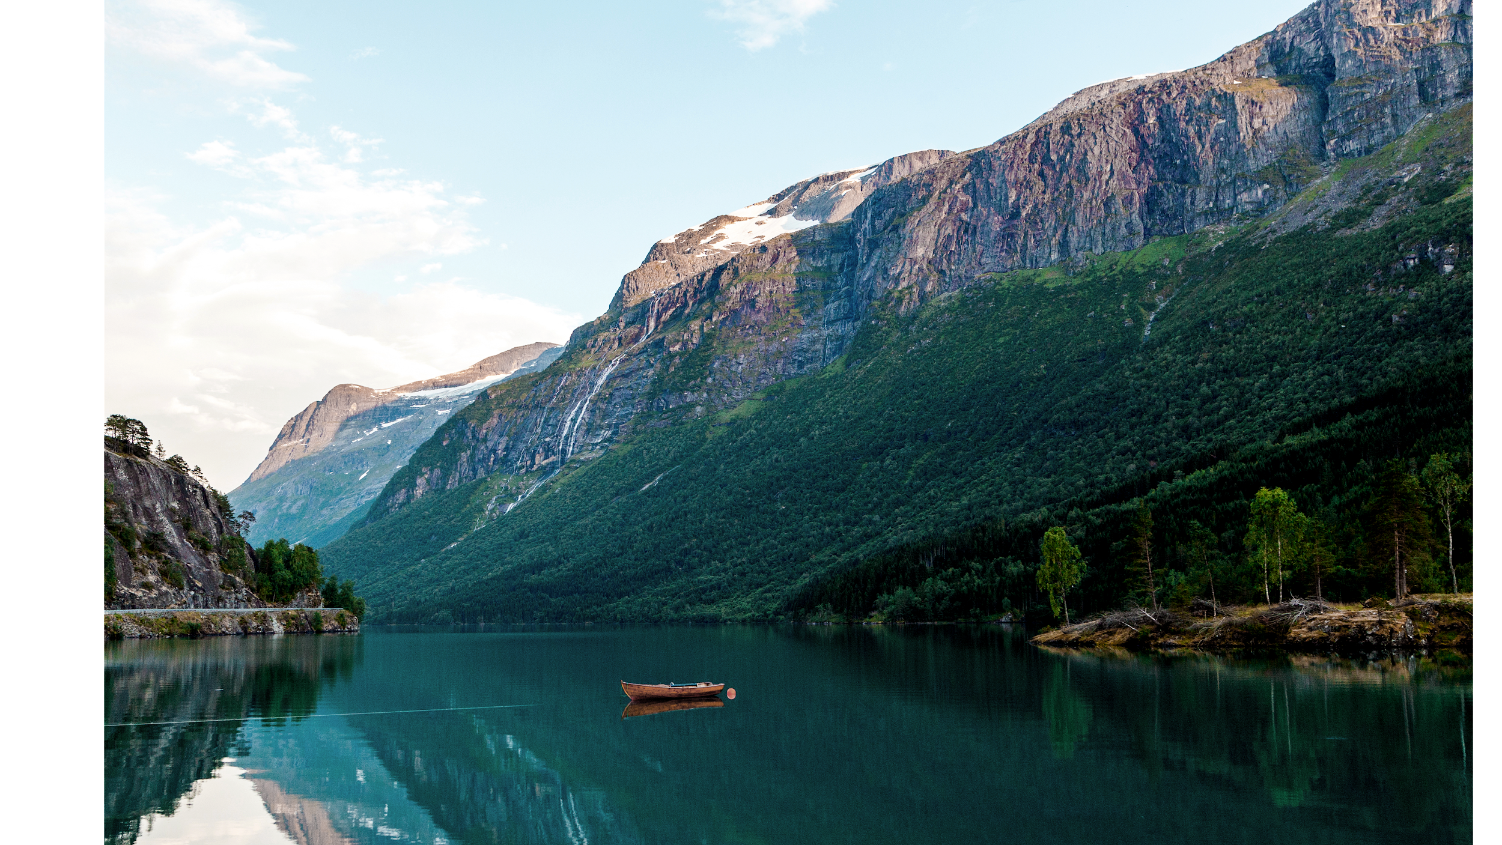
HINDERNISSE
AUTHENTISIERUNG
ÜBERSICHT
MODULARITÄT
Wie kann sichergestellt werden, dass die Daten der Applikation sicher abgespeichert werden?
Die Applikation soll so einfach wie möglich zu bedienen sein, damit die User*innen eine gute User Experience haben.
Wie kann die Applikation Modular aufgebaut werden, damit auch in Zukunft Erweiterungen einfach hinzugefügt werden können?
Notes:
@Lars:

Slide 10

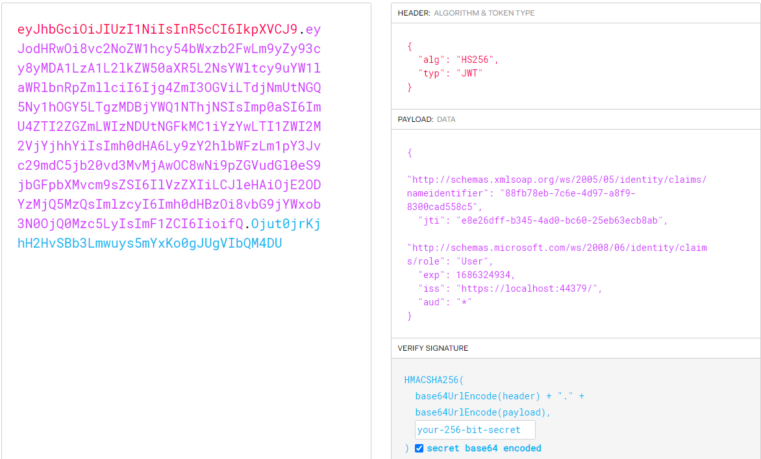
HINDERNISSE
AUTHENTISIERUNG
Login mittels JWT-Token, Zugriffseinschränkung für alle Seiten
Abreiten mit AuthGuard & AuthInterceptor
Notes:
@Lars:
Da wir unser eigenes Backend entwickelten, mussten wir beide Seiten der Applikation selbst implementieren. Dort stellte uns als erstes die Herausforderung wie wir sicherstellen können das der aktuelle Benutzer eingeloggt ist und die daten lesen darf. Schlussendlich haben wir dies mit einem JWT-Token gelöst.

Slide 11
HINDERNISSE
Notes:
@Lars:
Nochmals kurz als Refresher wie ein JWT-Token genau funktioniert:
Ein JWT Token besteht aus drei komponenten:
Header:
Payload: Der Bereich Payload des Tokens ist der Ort, der die tatsächlichen Informationen enthält, die an die Anwendung übermittelt werden solle.
Signatur: Key welcher nur der Applikation zur Verfügung steht. Diese Signatur verifiziert zum einen, dass die Nachricht unterwegs nicht verändert wurde
In unserem Beispiel haben wir die Userid und die Rolle des Benutzers im Token hinterlegt. Mit diesen angaben ist sicherzustellen, dass nur der angemeldete Benutzer auf seine Daten zugriff hat, denn in der API wird immer anhand der mitgegebenen ID gearbeitet.
Dieses Token wird nun nach der Anmeldung bei jedem Request mitgesendet. Auf der API kann nun so sichergestellt werden, dass der Request valide ist und auch vom richtigen Nutzer stammt.

Slide 12
HINDERNISSE
AUTHENTISIERUNG
Login mittels JWT-Token, Zugriffseinschränkung für alle Seiten
Abreiten mit AuthGuard & AuthInterceptor
Notes:
@Lars:
Da wir unser eigenes Backend entwickelten, mussten wir beide Seiten der Applikation selbst implementieren. Dort stellte uns als erstes die Herausforderung wie wir sicherstellen können das der aktuelle Benutzer eingeloggt ist und die daten lesen darf. Schlussendlich haben wir dies mit einem JWT-Token gelöst.

Slide 13

HINDERNISSE
ÜBERSICHT
Wir haben uns als Ziel gesetzt die Applikation so simpel wie möglich zu gestalten - KISS
Notes:
@Lars:

Slide 14
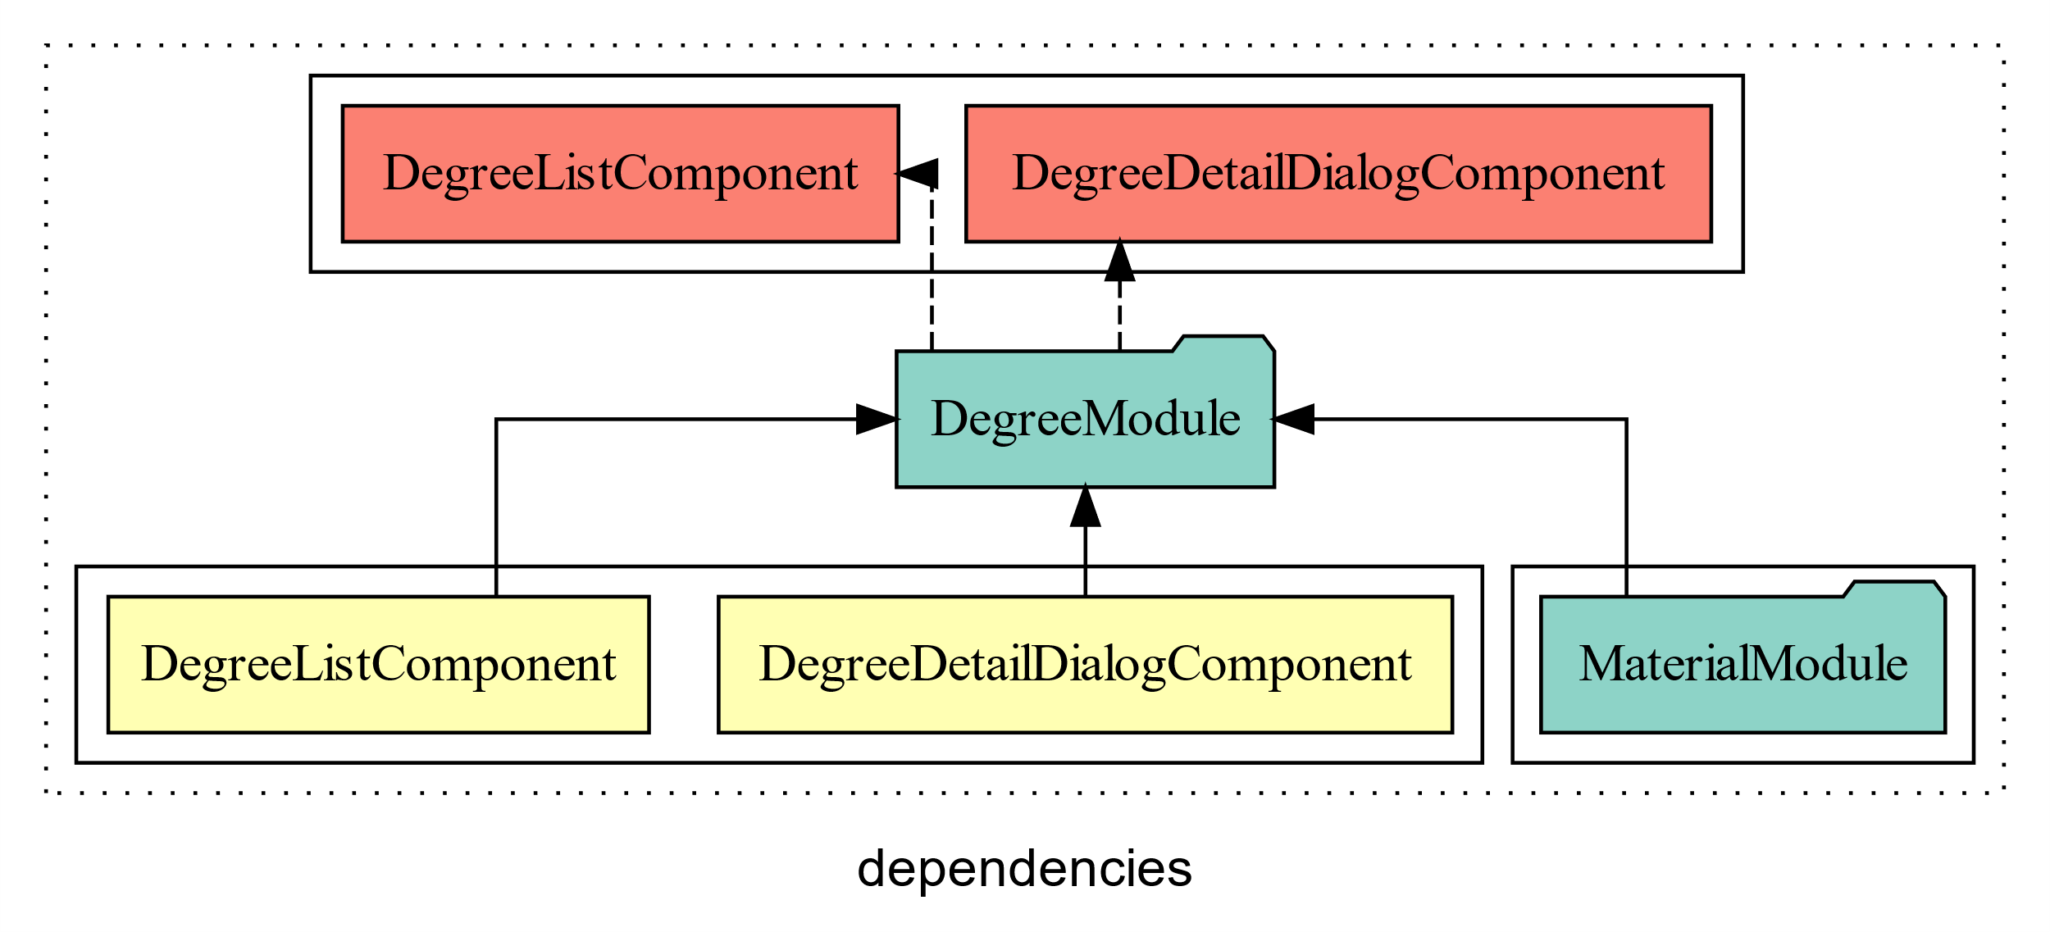
HINDERNISSE
MODULARITÄT
Durch abstrahierte Angular-Module kann die Applikation einfach und nachhaltig erweitert werden, ohne dabei auf technische Schulden zu stossen.
Notes:
@Lars:

Slide 15

04
TEAM
Notes:
@Niels Nun zu unserem Team:

Slide 16
TEAM
ROMAN
LARS
NIELS
JANIK
Frontend, Backend & Datenmodell
Einfach alles
Präsentation & Anaylsen
Analysen & Organisation
MIKAEL
Analysen & Organisation
Notes:
Mich habt ihr schon ein paar mal hier gesehen, ich war auch hauptsächlich für die Präsentationen zuständig. Weiter im Team war auch:
-> Mikael steht auf und sagt was zu seiner Tätigkeit.
-> Roman steht auf und sagt was zu seiner Tätigkeit.
-> Janik steht auf und sagt was zu seiner Tätigkeit.
Das TEAM ausgeschrieben „toll ein anderer macht“ heisst trifft in unserem Fall ziemlich gut zu. Aufgrund der vielen Projektarbeiten, die in diesem Semester anstanden und noch anstehen haben wir uns dazu entscheiden, dass wir unsere Kapazitäten über alle Module hinweg aufteilen. So gibt es pro Projekt einen Leader (der auch am meisten macht) und die anderen unterstützen ihn dabei. In diesem Fall war Lars derjenige – Merci Lars!

Slide 17

05
FAZIT
Notes:
@Niels kommen wir zum Fazit.

Slide 18

FAZIT
ZUSAMMENARBEIT
ZIELERREICHUNG
TUNNELBLICK
Notes:
Niels: Damit dieses Konstrukt funktioniert und es keine „Trittbrettfahrer“ gibt ist es wichtig, dass wir uns gut austauschen und dies ist sicherlich gelungen.
Zielerreichung heisst nicht unbedingt, dass das Projekt endgültig abgeschlossen ist. Wir haben mittlerweile zwar alle vordefinierten Ziele erreicht, jedoch könnte dieses Projekt noch weitergeführt werden. Für eine tatsächliche Adaption bräuchte es aber noch sehr viele Arbeitsstunden und Schnittstellen und dies ist von unserer Seite her gegenwärtig nicht realistisch.
Unser Learing: Zum Beginn nicht in einen Tunnelblick verfallen, sondern auch andere Einflussfaktoren, wie Aufwände in anderen Modulen, Arbeiten vom Betrieb aus, etc. müssen bei der Planung von praktischen Projekten einberechnet werden. Ansonsten droht ein Berg von Arbeit, welcher nur schwer bewältigt werden kann. Dennoch sind wir uns auch für in der Zukunft sicher, dass wir uns ambitiöse Ziele setzen wollen, damit auch in Zukunft spannende und innovative Projekte entstehen

Slide 19


THAT’S IT
Habt ihr noch Fragen?
4p-Sansibar
Notes:
@Niels: Wenn euch der Code genauer interessiert könnt ihr euch gerne unser git anschauen. That‘s it. Wir sind noch gerne da für eure Fragen.

